Slide 1


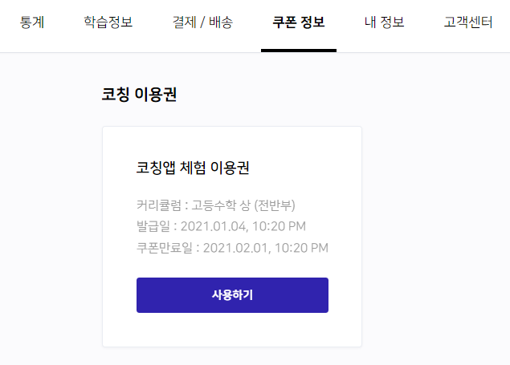
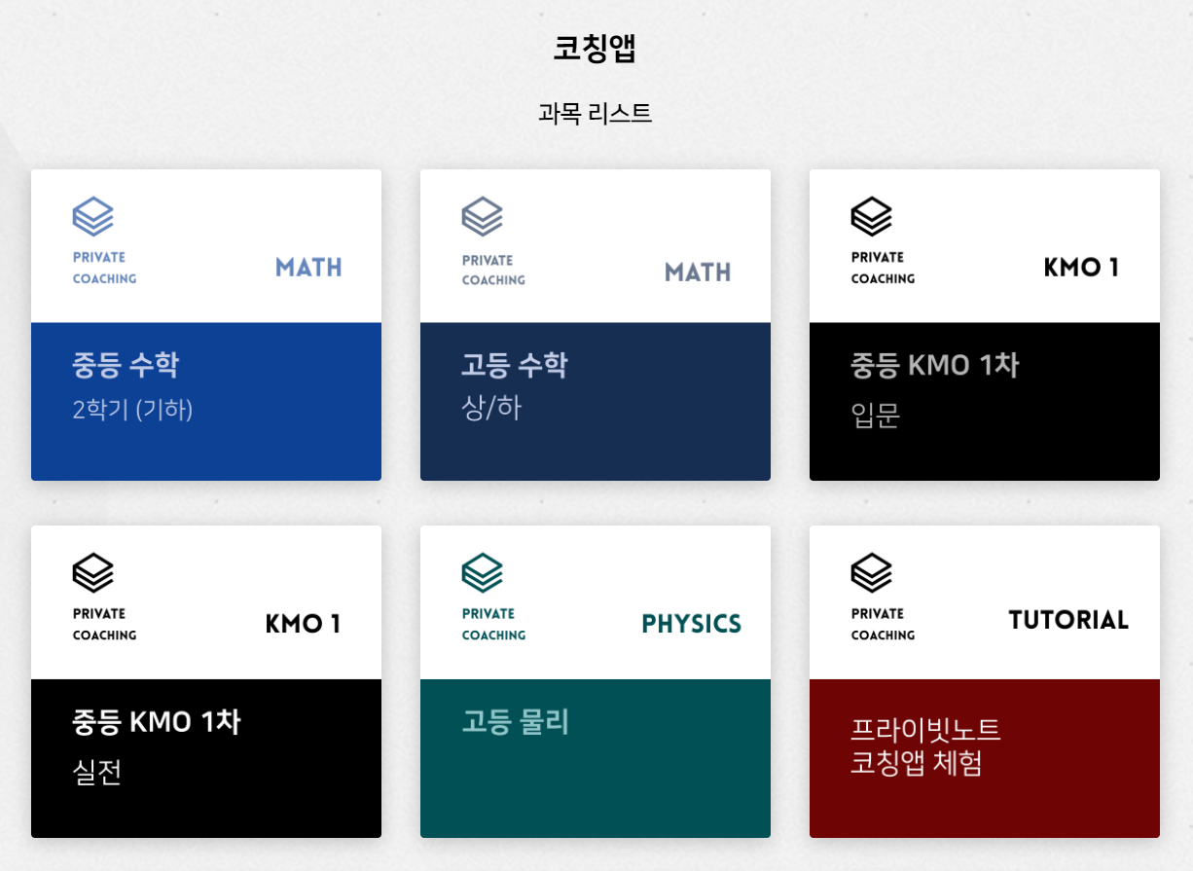
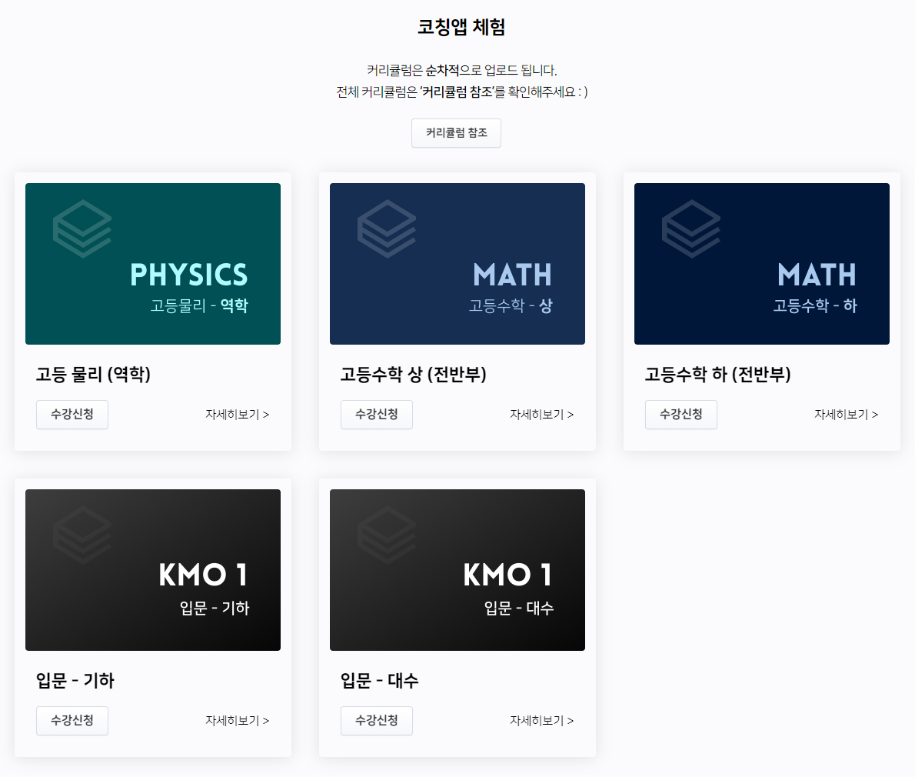


님 안녕하세요, 프라이빗노트입니다.
이번에 코칭 교재가 너무 잘 만들어졌습니다.
꼭 한 번 보셨으면 하는 바람에서 코칭앱 교재를 같이 보내드립니다.
교재와 같이 공부해 보실 수 있도록 코칭앱 _________ ________이용권도 함께 넣어드렸습니다.
체험 이용 기간은 입니다.
모쪼록 잘 활용하셨으면 좋겠습니다.
코칭 교재 / 수강권 관련하여 궁금하신 점 있으면
사이트 내 우측 하단 ‘ 상담하기 ’ 로 남겨주세요 :)
체험권 등록 방법
마이페이지 > 쿠폰 정보 > 코칭앱 체험 이용권 > 사용하기
수강 방법
강의실 > 코칭앱 > 프라이빗노트 코칭앱 체험 > 해당 과목 선택 후 수강

